Slide 1
Tendencias de sexo en postulantes e ingresantes al programa de residentado médico en el Perú entre los años 2013 y 2023
Sustentación de tesis
Autor: Daniel Alejandro Medina Neira

Slide 2
Puntos a tratar
Introducción y marco teórico
Objetivos
Materiales y métodos
Resultados
Discusión
Conclusiones y recomendaciones

Slide 3
Introducción y marco teórico

Slide 4
Introducción y datos generales
En la actualidad, la especialidad médica representa un hito significativo en la formación de muchos médicos.
Tener una especialidad repercute en el desarrollo profesional y en la situación económica individual de un médico.
Antiguamente existía una predominancia masculina en los profesionales médicos.
En 1971 solo el 11.5% de los médicos registrados en el Colegio Médico del Perú eran mujeres, en el año 2011 esta cifra aumentó al 48.9%.
Cada vez hay más mujeres que son profesionales médicos y, consecuentemente, cada vez hay más mujeres realizando especialidades médicas.
No existe a la fecha un estudio sobre el sexo de los postulantes a los programas de residentado médico en el Perú.

Slide 5
Sexo vs. género

Slide 6
Problema de investigación
Información sobre cómo se están incorporando las mujeres a las especialidades médicas es insuficiente.
Detectar diferencias de sexo es el primer paso para determinar las causas de estas diferencias que pueden ser problemáticas.
Diferencias de sexo en algunas especialidades (ej. quirúrgicas), son descritas por la literatura. Se describen discriminación por sexo, acoso sexual, entre otras como posibles causas de estas diferencias.
El presente estudio busca caracterizar la incorporación del sexo femenino en el programa de residentado médico del Perú entre los años 2013 y 2023 para tener un panorama de la situación actual respecto a este tema.

Slide 7
Objetivos

Slide 8
Objetivos de la investigación
Objetivo general: determinar las tendencias de sexo de los postulantes e ingresantes a las distintas especialidades médicas en el Perú durante el periodo 2013-2023.
Objetivos específicos:
Describir las tendencias de sexo de los postulantes a las especialidades médicas
Describir las tendencias de sexo de los ingresantes a las especialidades médicas
Comparar los cambios en la distribución de sexo entre los postulantes a las especialidades quirúrgicas y clínicas
Describir las tendencias de sexo de los postulantes de acuerdo con la región de postulación

Slide 9
Materiales y métodos

Slide 10
Obtención y manejo de datos
Información obtenida de los resultados públicos del Concurso Nacional del Residentado Médico (CONAREME) entre los años 2013 y 2023.
Estos años contenían la información relevante para el presente estudio.
2013 – 2023: información completa de postulantes solamente
2016 – 2023: información completa de postulantes e ingresantes
Formato en PDF fue transformado a CSV usando programa “Tabula”.
Bases de datos fueron unificadas en una sola usando software “R”.
Repositorio disponible en GitHub.

Slide 11
Asignación de sexo
Al no contar con información directa sobre el sexo en estas bases de datos se optó por obtener el sexo a partir del primer nombre como equivalente.
Se usó una base de datos con el sexo de acuerdo al primer nombre, se complementó manualmente con otros primeros nombres con sexo conocido populares. Ante ambigüedad se optó por excluir esos nombres (no se asignó sexo).
Se armó un diccionario con la que se realizó la asignación de sexos a los nombres de la base de datos.

Slide 12
Información obtenida en la base de datos
Cada fila representa la observación para una persona (postulante) en un determinado año.
Cada columna contiene la información de las variables:
Universidad de postulación → de la cual se obtuvo la región de postulación
Especialidad
Ingreso
Sexo
Tipo de especialidad (quirúrgica o clínica)

Slide 13
Análisis
Primero se obtuvieron datos descriptivos generales.
Se determinó el número de postulantes con sexo asignado mediante el método previamente descrito.
Se obtuvieron datos de la distribución de sexo: números absolutos y proporciones.
Se realizaron análisis estadísticos (regresión logística) para determinar significancia estadística de las diferencias observadas entre las distintas especialidades y las distintas regiones de postulación, así como para los ingresantes solamente.
Para el análisis de las tendencias de sexo se incluyó la interacción de la especialidad médica con el año de postulación en el modelo estadístico de regresión logística.
Análisis realizado en software “R”, repositorio disponible en GitHub.

Slide 14
Resultados: estadísticas descriptivas generales

Slide 15
Resultados descriptivos generales
Entre los años 2013 y 2023 hubo 67007 postulantes.
Se asignó el sexo al 62093 (92.7%)
28778 postulantes de sexo femenino (46.35%), 33315 de sexo masculino (53.65%).

Slide 16
Número y distribución de sexo de los postulantes en los diferentes años
Año | Número de postulantes | Postulantes con sexo asignado | Postulantes de sexo femenino
2013 | 5259 | 5023 (95.5%) | 2206 (43.9%)
2014 | 6280 | 5922 (94.3%) | 2539 (42.9%)
2015 | 6255 | 5904 (94.4%) | 2572 (43.6%)
2016 | 6005 | 5678 (94.6%) | 2529 (44.5%)
2017 | 6367 | 5976 (93.9%) | 2712 (45.4%)
2018 | 6472 | 6030 (93.2%) | 2771 (46.0%)
2019 | 6651 | 6199 (93.2%) | 2979 (48.1%)
2020 | 4961 | 4597 (92.7%) | 2305 (50.1%)
2021 | 5102 | 4638 (90.9%) | 2233 (48.1%)
2022 | 6538 | 5817 (89.0%) | 2797 (48.1%)
2023 | 7117 | 6309 (88.6%) | 3135 (49.7%)
Notes:
En la tabla se puede observar el número y la distribución de sexo de los postulantes al programa de residentado médico del Perú entre los años 2013 y 2023. En cuanto al número de postulantes llama la atención que en el año 2020 hubo menos postulantes que en otros años.
En los distintos años se encontró un elevado porcentaje de postulantes con sexo asignado con un rango de 88.6% a 95.5%. Se observa una disminución del porcentaje de personas con sexo asignado en los últimos años.
En cuanto a la distribución de sexo, se observa un incremento progresivo en el número relativo de mujeres. El porcentaje más alto de mujeres se alcanzó el año 2020 (50.1%).
Para analizar la tendencia global de forma estadística se realizó un modelo de regresión logística en el cual la variable dependiente fue el sexo, mientras que la variable independiente fue el tiempo (años).
Se obtuvo un valor de p de 1.486318-28, con un odds ratio de 1.029 y un intervalo de confianza de 1.024 a 1.034. Por lo tanto, se encuentra significancia estadística en el cambio de la distribución de sexo con el pasar de los años y con una dirección hacia un mayor número de mujeres.
Al agregar al modelo estadístico a la especialidad como otra variable independiente se obtuvo que se preservaba la significancia estadística (valor de p: 1.052686-64) y un odds ratio ajustado de 1.048 (intervalo de confianza al 95% de 1.043 a 1.054).

Slide 17
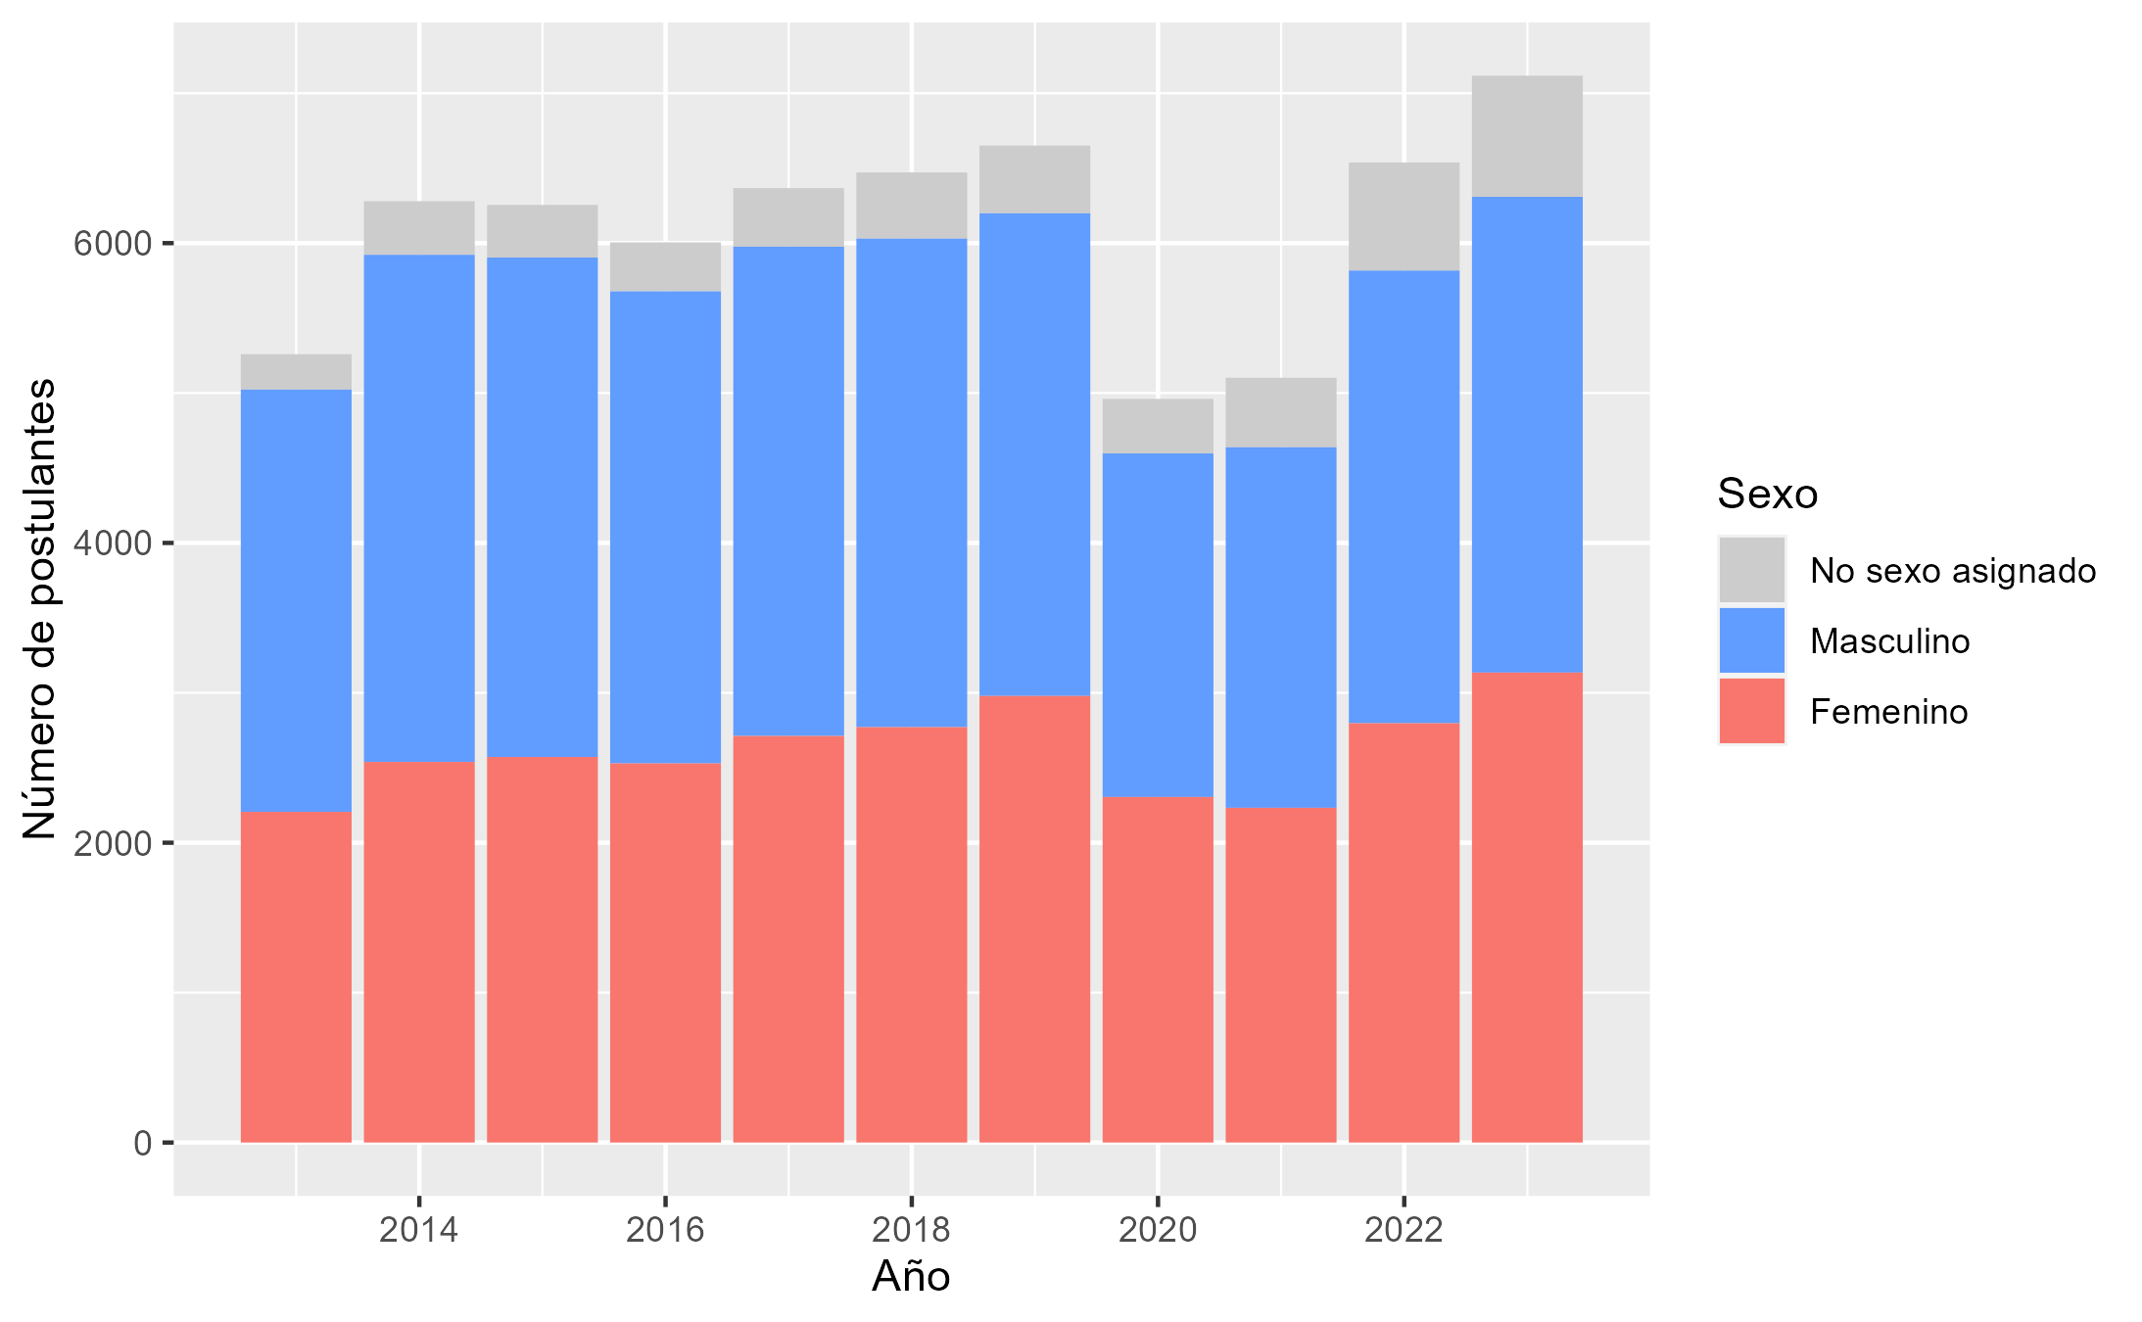
Distribución de sexo en los distintos años de los postulantes
Notes:
En la figura se observa la distribución de sexo en los distintos años entre 2013 y 2023 de los postulantes al programa de residentado médico del Perú. Se puede notar una disminución de los postulantes en los años 2020 y 2021, atribuible a la pandemia por COVID-19

Slide 18
Resultados: comparación entre especialidades

Slide 19
Número y distribución de sexo entre especialidades con mayor porcentaje de sexo femenino entre postulantes
Especialidad | Número de postulantes | Postulantes con sexo asignado |  | Postulantes de sexo femenino
 |  | n | % | n | %
Medicina física y de rehabilitación | 1742 | 1612 | 92.5% | 1162 | 72.1%
Anatomía patológica | 431 | 394 | 91.4% | 283 | 71.8%
Dermatología | 2585 | 2397 | 92.7% | 1706 | 71.2%
Geriatría | 548 | 502 | 91.6% | 355 | 70.7%
Hematología | 358 | 344 | 96.1% | 240 | 69.8%
Medicina legal | 78 | 76 | 97.4% | 53 | 69.7%
Patología clínica | 684 | 646 | 94.4% | 445 | 68.9%
Pediatría | 5972 | 5489 | 91.9% | 3543 | 64.5%
Endocrinología | 1568 | 1454 | 92.7% | 912 | 62.7%
Cirugía pediátrica | 666 | 616 | 92.5% | 386 | 62.7%
Notes:
Se identificaron 81 especialidades médicas
En la tabla se representan el número y la distribución de sexo entre las 14 especialidades médicas con mayor porcentaje de sexo femenino de postulantes al residentado médico del Perú entre los años 2013 y 2023
Se observa que, entre estas especialidades médicas, solo se encontró una especialidad quirúrgica: cirugía pediátrica, con un 62.7% de postulantes de sexo femenino. Las demás especialidades fueron especialidades clínicas.

Slide 20
Número y distribución de sexo entre especialidades con mayor porcentaje de sexo masculino entre postulantes
Especialidad | Número de postulantes | Postulantes con sexo asignado |  | Postulantes de sexo femenino
 |  | n | % | n | %
Ortopedia y traumatología | 3885 | 3605 | 92.8% | 408 | 11.3%
Urología | 1520 | 1403 | 92.3% | 260 | 18.5%
Neurocirugía | 1415 | 1311 | 92.7% | 285 | 21.7%
Cirugía de tórax y cardiovascular | 938 | 862 | 91.9% | 201 | 23.3%
Cirugía general | 5618 | 5202 | 92.6% | 1393 | 26.8%
Cirugía oncológica | 1080 | 988 | 91.5% | 277 | 28.0%
Cardiología | 2208 | 2059 | 93.3% | 622 | 30.2%
Cirugía plástica y reconstructiva | 1719 | 1608 | 93.5% | 527 | 32.8%
Medicina intensiva | 970 | 894 | 92.2% | 326 | 36.5%
Radioterapia | 138 | 132 | 95.7% | 53 | 40.2%
Notes:
En la tabla se representan el número y la distribución de sexo entre las 14 especialidades médicas con mayor porcentaje de sexo masculino de postulantes al residentado médico del Perú entre los años 2013 y 2023
Se observa que, entre estas especialidades médicas, predominaron las especialidades quirúrgicas, habiendo 8 especialidades quirúrgicas entre las 14 y siendo las 5 primeras especialidades todas quirúrgicas, algo que contrasta con lo encontrado en las especialidades con mayor cantidad de postulantes de sexo femenino.
La especialidad con mayor porcentaje de postulantes representada en la tabla fue ortopedia y traumatología, llegando a 88.7% de postulantes de sexo masculino.

Slide 21
Llama la atención que entre las especialidades con mayor porcentaje de postulantes de sexo femenino solo hay una especialidad quirúrgica: cirugía pediátrica.
Por el contrario, entre las especialidades con mayor porcentaje de postulantes de sexo masculino predominaron las quirúrgicas: ortopedia y traumatología (88.7% de postulantes de sexo masculino), seguida de urología (81.5%), neurocirugía (78.3%), cirugía de tórax y cardiovascular (76.7%), cirugía general (73.2%), cirugía oncológica (72.9%). Cardiología fue la especialidad clínica con mayor porcentaje de postulantes de sexo masculino (excluyendo subespecialidades), con un 69.8%.

Slide 22
Gran número de especialidades médicas (81 especialidades)
Filtro: regresión logística
39 especialidades con significancia estadística
Resultado: sexo
Predictores: especialidad y año
OR de los coeficientes de la especialidad
Predominancia relativa de sexo femenino (OR >1)
Predominancia relativa de sexo masculino (OR <1)

Slide 23
Especialidades con mayores odds ratios entre aquellas con significancia estadística
Especialidad | Odds ratio (ajustado al año de postulación) |  |  | Valor de p
 | Valor | Intervalo de confianza
Medicina física y de rehabilitación | 1.30 | 1.25 - | 1.36 | 2.92⁻⁹⁸
Anatomía patológica | 1.30 | 1.19 - | 1.42 | 3.36⁻²⁵
Dermatología | 1.29 | 1.25 - | 1.34 | 1.17⁻¹³⁶
Geriatría | 1.29 | 1.19 - | 1.39 | 2.55⁻²⁹
Hematología | 1.27 | 1.16 - | 1.39 | 7.19⁻¹⁹
Patología clínica | 1.26 | 1.18 - | 1.35 | 1.77⁻³¹
Medicina legal | 1.26 | 1.03 - | 1.53 | 7.03⁻⁰⁵
Pediatría | 1.22 | 1.20 - | 1.25 | 2.57⁻¹⁸²
Cirugía pediátrica | 1.18 | 1.10 - | 1.27 | 1.67⁻¹⁶
Endocrinología | 1.18 | 1.13 - | 1.24 | 3.79⁻³⁶
Notes:
En la tabla se muestran las 10 especialidades médicas con mayores odds ratios entre aquellas con significancia estadística como predictoras del sexo entre los postulantes. Los odds ratios están ajustados al año de postulación. El intervalo de confianza del odds ratio se obtuvo a partir del valor ajustado de p mediante la corrección de Bonferroni, por lo que es a un nivel de confianza de 99.94%.
Estas especialidades tienen una razón de mujeres y hombres superior al resto de especialidades y con significancia estadística (de acuerdo al valor de p del coeficiente, usando como punto de corte el valor de p ajustado mediante corrección de Bonferroni), ordenadas de acuerdo al odds ratio.
En total, las especialidades con significancia estadística con odds ratio superiores a uno (mayor número de postulantes de sexo femenino) fueron: pediatría, dermatología, medicina física y de rehabilitación, anestesiología, psiquiatría, endocrinología, patología clínica, geriatría, hematología, cirugía pediátrica, neonatología, oftalmología, medicina familiar y comunitaria, otorrinolaringología, endocrinología pediátrica, reumatología, administración y gestión en salud, medicina oncológica, medicina ocupacional, medicina legal, psiquiatría del niño y del adolescente, dermatología pediátrica, inmunología y alergia.

Slide 24
Especialidades con menores odds ratios entre aquellas con significancia estadística
Especialidad | Odds ratio (ajustado al año de postulación) |  |  | Valor de p
 | Valor | Intervalo de confianza
Ortopedia y traumatología | 0.69 | 0.67 - | 0.71 | <2.23⁻³⁰⁸
Urología | 0.75 | 0.72 - | 0.79 | 1.53⁻⁹⁸
Neurocirugía | 0.78 | 0.74 - | 0.81 | 4.91⁻⁷⁴
Cirugía de tórax y cardiovascular | 0.79 | 0.74 - | 0.83 | 1.91⁻⁴⁴
Cirugía general | 0.80 | 0.79 - | 0.82 | 1.21⁻²⁰⁰
Cirugía oncológica | 0.83 | 0.79 - | 0.88 | 1.26⁻³⁰
Cardiología | 0.84 | 0.81 - | 0.88 | 3.69⁻⁵²
Cirugía plástica y reconstructiva | 0.86 | 0.83 - | 0.90 | 1.26⁻³¹
Medicina intensiva | 0.90 | 0.85 - | 0.95 | 5.38⁻¹⁰
Medicina interna | 0.95 | 0.91 - | 1.00 | 0.00028972
Notes:
En la tabla se muestran las 10 especialidades médicas con menores odds ratios entre aquellas con significancia estadística como predictoras del sexo entre los postulantes. Los odds ratios están ajustados al año de postulación. El intervalo de confianza del odds ratio se obtuvo a partir del valor ajustado de p mediante la corrección de Bonferroni, por lo que es a un nivel de confianza de 99.94%.
Estas especialidades tienen una razón de mujeres y hombres inferior al resto de especialidades y con significancia estadística, ordenadas de acuerdo al odds ratio.
En total, las especialidades con significancia estadística con odds ratio inferiores a uno (mayor número de postulantes de sexo masculino) fueron: ortopedia y traumatología, cirugía general, urología, neurocirugía, cardiología, cirugía de tórax y cardiovascular, cirugía plástica, cirugía oncológica, medicina intensiva, ginecología oncológica, cirugía hepatopancreatobiliar y trasplante, urología oncológica, cirugía de mano, cirugía oncológica abdominal, medicina interna.

Slide 25
Entre estas especialidades encontradas se encuentra un patrón similar al encontrado anteriormente analizando solamente las proporciones de sexo.
Entre las 10 especialidades con mayor odds ratio (estadísticamente significativo) se encuentra solamente una especialidad quirúrgica, que es cirugía pediátrica).
Por otro lado, entre las 10 especialidades con menor odds ratio (estadísticamente significativo) se encontraron 7 especialidades quirúrgicas.

Slide 26
Resultados: tendencias de sexo

Slide 27
Si bien sabemos que la distribución es heterogénea en las distintas especialidades y llegamos a identificar aquellas especialidades con mayor número de mujeres y aquellas con mayor número de hombres, falta aún determinar la dirección de la tendencia (con el pasar de los años).
Para esto se realizó un modelo estadístico (regresión logística) en el que se tenía al sexo como variable dependiente (de resultado) y al año de postulación y especialidad como variables independientes (predictoras), se encontró que el coeficiente del año de postulación era estadísticamente significativo y con un odds ratio ajustado de 1.048 [intervalo de confianza (IC) 95%: 1.043-1.054]. Entonces, podemos decir que hay una tendencia hacia un mayor número de mujeres con el paso de los años entre los postulantes al programa de residentado médico en el Perú

Slide 28
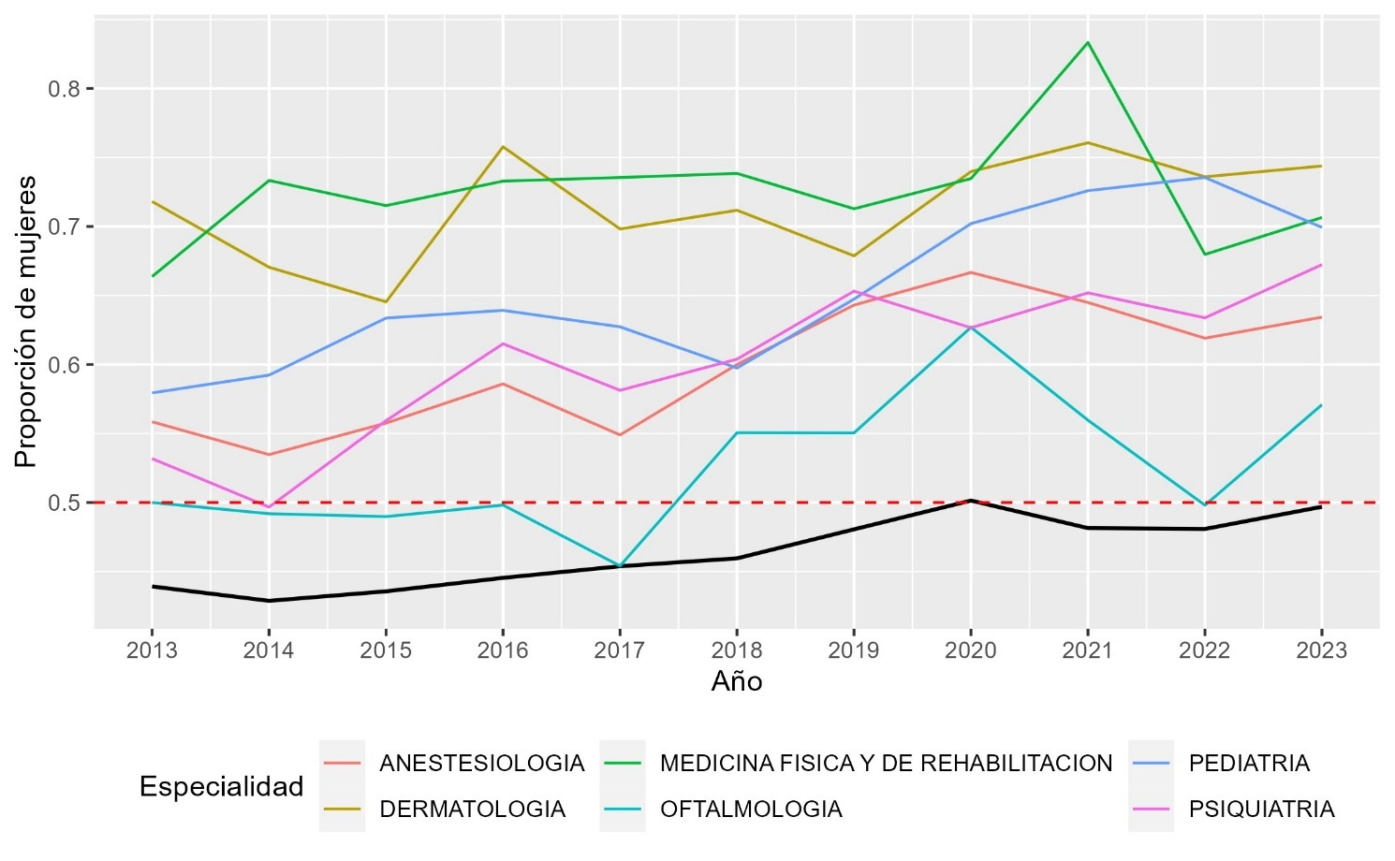
Proporción de postulantes de sexo femenino de especialidades con más postulantes entre aquellas que presentaban significancia estadística y un odds ratio superior a uno
Notes:
En la figura se muestra la proporción de mujeres de las seis especialidades médicas con mayor número de postulantes entre aquellas que presentaban significancia estadística y un odds ratio superior a uno, datos de postulantes al programa de residentado médico del Perú entre los años 2013 y 2023.
Se puede observar que estas especialidades se caracterizan por tener una mayor proporción de postulantes de sexo femenino en comparación con la proporción global, también se observa que, en líneas generales, tienen más mujeres que hombres (líneas sobre la línea roja discontinua que indica igual número de postulantes de sexo femenino y masculino).

Slide 29
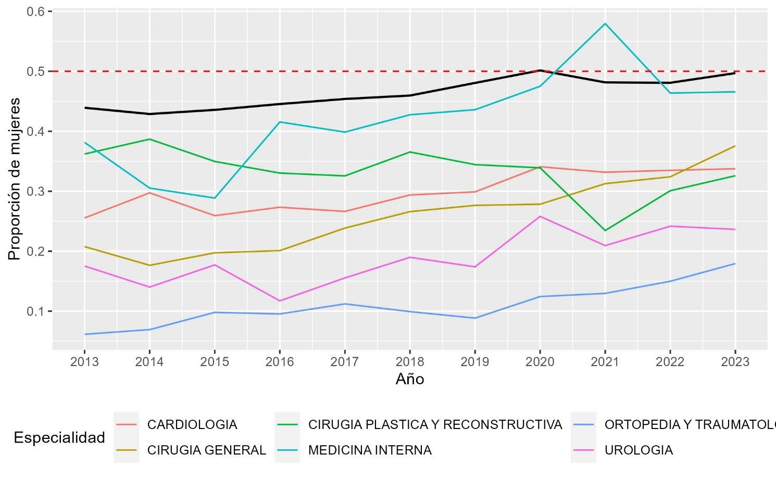
Proporción de postulantes de sexo femenino de especialidades médicas con más postulantes entre aquellas que presentaban significancia estadística y un odds ratio inferior a uno
Notes:
En la figura se muestra la proporción de mujeres de las seis especialidades médicas con mayor número de postulantes entre aquellas que presentaban significancia estadística y un odds ratio inferior a uno, datos de postulantes al programa de residentado médico del Perú entre los años 2013 y 2023.
Se puede observar que estas especialidades se caracterizan por tener una menor proporción de postulantes de sexo femenino en comparación con la proporción global, también se observa que, en líneas generales, tienen menos mujeres que hombres (líneas por debajo de la línea roja discontinua que indica igual número de postulantes de sexo femenino y masculino).

Slide 30
Ahora, para determinar si esta tendencia es la misma en todas las especialidades o es una tendencia heterogénea se optó por realizar también una regresión logística en la cual se agregaba a la posible modificación del efecto del tiempo sobre el sexo por las distintas especialidades.
Para esto se agregó la interacción en el modelo estadístico y también se realizó un análisis mediante la prueba de razón de verosimilitud (“likelihood ratio test”) para cada uno de los modelos generados.
Para determinar la significancia estadística se hizo el ajuste del valor de p mediante la corrección de Bonferroni.
Se encontró que solo había significancia estadística de la interacción para tres especialidades: cirugía general, cirugía plástica y ginecología y obstetricia. Dos de ellas (cirugía general y ginecología y obstetricia) con una tendencia incluso superior a la tendencia global (más mujeres), mientras que una especialidad (cirugía plástica) tuvo una tendencia en dirección opuesta: menos mujeres.
El encontrar solamente estas 3 especialidades mediante el método descrito indica que en líneas generales las distintas especialidades médicas aparentemente están siguiendo una tendencia similar a la tendencia global.

Slide 31
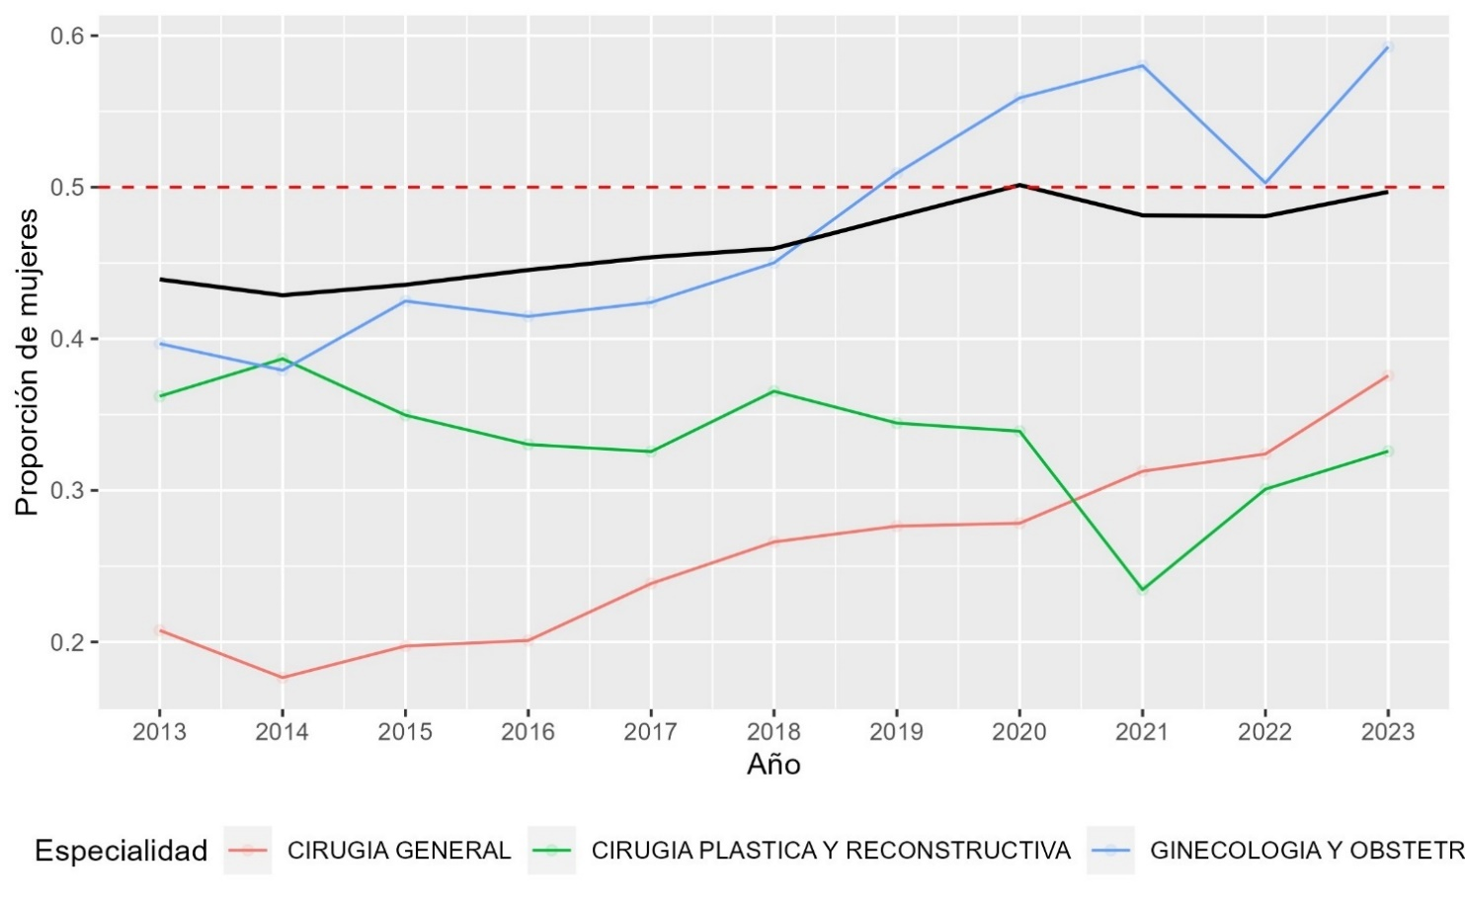
Proporción de postulantes de sexo femenino de las especialidades que tuvieron una modificación de efecto sobre el año de postulación estadísticamente significativa
Notes:
En la figura se observa la proporción de mujeres entre los postulantes a las especialidades que tuvieron una modificación de efecto sobre el año de postulación estadísticamente significativa, luego de incluir la interacción de la especialidad y el año de postulación en el modelo estadístico (regresión lineal) que tiene como variable dependiente (resultado) el sexo y como variables independientes (predictoras) el año de postulación y las especialidades.
Se puede observar que las especialidades de ginecología y obstetricia y cirugía general tienen una tendencia superior a las demás especialidades (línea negra). Mientras que la especialidad de cirugía plástica y reconstructiva tiene una tendencia opuesta.

Slide 32
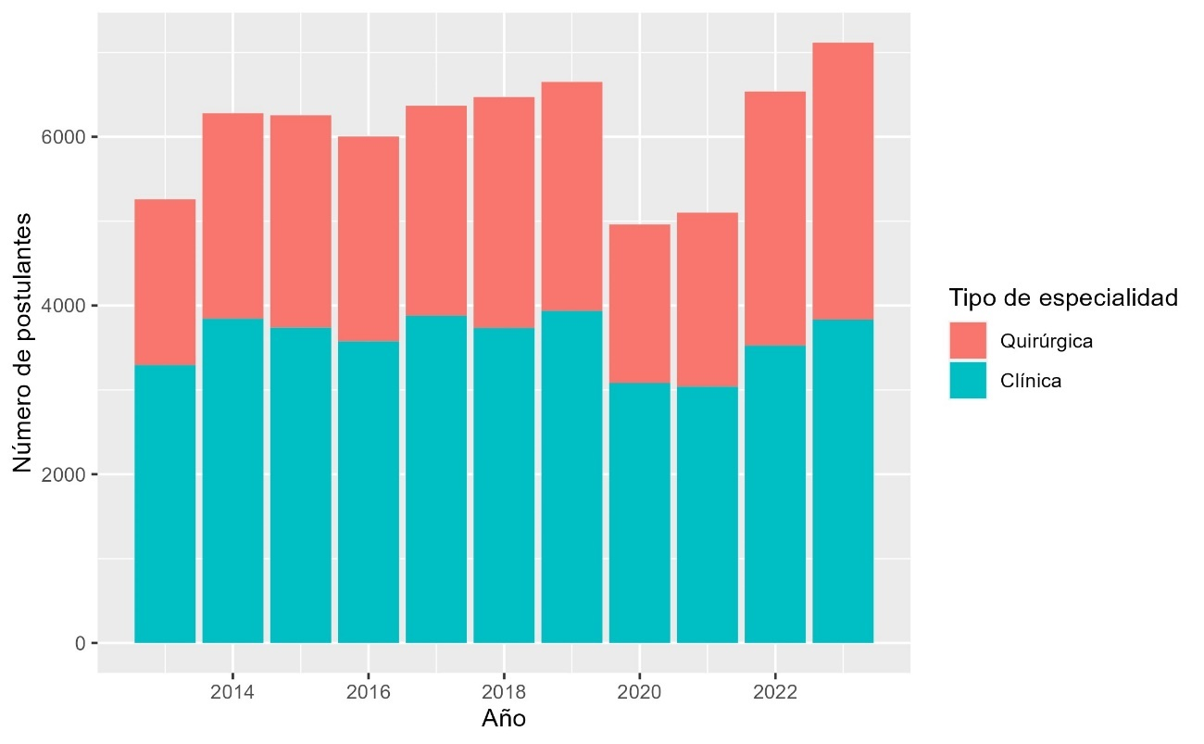
Número de postulantes a especialidades clínicas y quirúrgicas en los distintos años
Notes:
también podemos notar que hay una diferencia entre las especialidades clínicas y quirúrgicas respecto al sexo de los postulantes. Para esto podemos agrupar las especialidades y comparar a las especialidades clínicas y las quirúrgicas.
En la figura se observa el número de postulantes al programa de residentado médico del Perú a especialidades clínicas y quirúrgicas en los distintos años entre 2013 y 2023. Se aprecia que las especialidades clínicas tienen consistentemente más postulantes que las especialidades quirúrgicas. También puede apreciarse la disminución en el número de postulantes los años 2020 y 2021 y que en estos años las especialidades clínicas tuvieron un mayor número de postulantes a las especialidades quirúrgicas en números relativos.

Slide 33
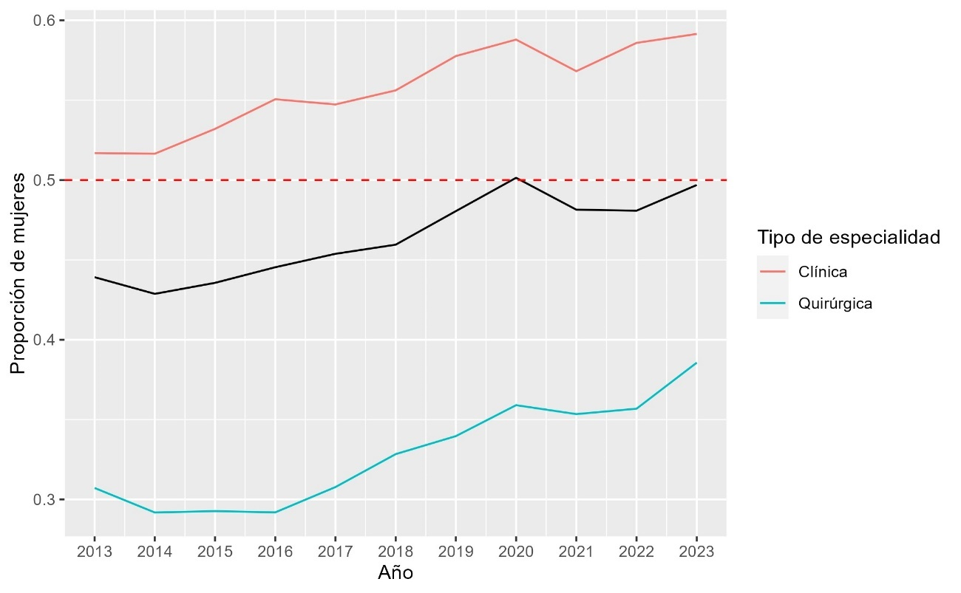
Proporción de postulantes de sexo femenino separada por especialidades clínicas y quirúrgicas
Notes:
En la figura se observa la proporción global de mujeres postulantes al programa de residentado médico del Perú y separada por especialidades clínicas y quirúrgicas entre los años 2013 y 2023.
Se puede visualizar la diferencia entre la proporción de mujeres en especialidades clínicas y quirúrgicas y su evolución en los diferentes años. Se puede notar que existe una tendencia hacia una mayor proporción de mujeres. Se observa también que las especialidades quirúrgicas presentan este aumento en la proporción de mujeres desde el año 2016.

Slide 34
Se realizó un modelo de regresión logística en el que se tenía al sexo como variable dependiente (de resultado) y al tipo de especialidad (clínica vs. quirúrgica) y al año de postulación como variables independientes (predictoras).
El resultado fue que para el coeficiente del tipo de especialidad había diferencias estadísticamente significativas (valor de p de <2.23-308, se promedia a 0), con un odds ratio ajustado de 0.39 [IC 95%: 0.37-0.40], con lo que se corrobora estadísticamente la evidente diferencia observada.
También se realizó un modelo en el que se incorporaba la posible modificación de efecto del tipo de especialidad sobre el efecto del año de postulación en el sexo. Sin embargo, no se obtuvo una significancia estadística (valor de p de la interacción: 0.054). Esto indica que, a pesar de las grandes diferencias en la distribución de sexo, la tendencia de las especialidades clínicas y las especialidades quirúrgicas es similar. Esto también puede observarse en la figura 6, donde se observa que las líneas hasta parecen paralelas entre sí.

Slide 35
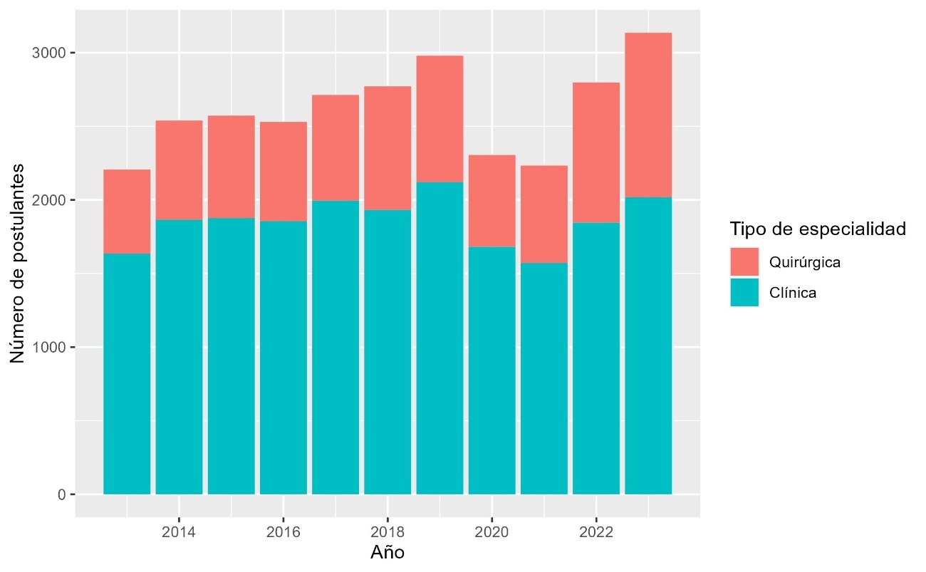
Número de postulantes de sexo femenino a especialidades clínicas y quirúrgicas
Notes:
En la figura se observa el número de postulantes de sexo femenino al programa de residentado médico del Perú a especialidades clínicas y quirúrgicas en los distintos años entre 2013 y 2023. Se observa que en mujeres predominan las especialidades clínicas. También se observa la disminución de postulatnes en los años 2020 y 2021, y se observa que estos años hubo una mayor predominancia de postulación de las mujeres a las especialidades clínicas.

Slide 36
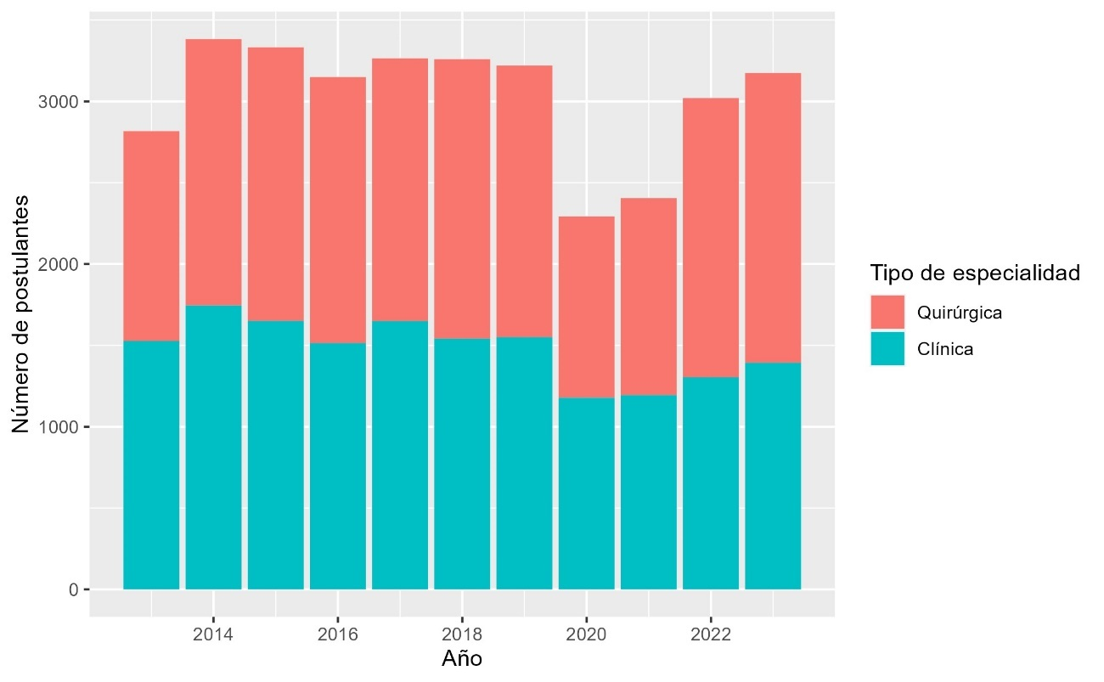
Número de postulantes de sexo masculino a especialidades clínicas y quirúrgicas
Notes:
En la figura se representa lo mismo que en la figura anterior, pero para el sexo masculino. Se observa también una disminución de postulantes en los años 2020 y 2021. Se encontró que en el sexo masculino las especialidades quirúrgicas ocupan una mayor parte de las postulaciones, en comparación con el sexo femenino.

Slide 37
Ahora, si comparamos la predilección por la postulación a especialidades clínicas o quirúrgicas entre los postulantes de sexo femenino y masculino, encontramos que consistentemente los postulantes de sexo femenino tienen porcentajes más bajos de postulación a especialidades quirúrgicas.
El porcentaje más alto de postulación a especialidades quirúrgicas entre los postulantes de sexo femenino fue alcanzado el año 2023, con 35.7%, mientras que el de los postulantes de sexo masculino fue el año 2022, con 56.8%. Incluso, el año con menor porcentaje de postulación a especialidades quirúrgicas de los postulantes de sexo masculino fue el año 2013, con 45.8%, porcentaje superior al mayor porcentaje en el sexo femenino.
Esto indica la amplia diferencia en cuanto a la predilección por las especialidades quirúrgicas del sexo masculino.

Slide 38
Resultados: ingresantes

Slide 39
Hasta este punto se abordó el tema de los postulantes, pero queda la duda si lo mismo puede extrapolarse para los ingresantes, para esto se realizaron análisis similares a los realizados en los postulantes, pero solo en los ingresantes. Cabe mencionar que para los ingresantes solo se contaron con datos desde el año 2016, debido a que estos datos no se registraban en años anteriores (a diferencia de los postulantes, de quienes se contaban con datos desde el año 2013).

Slide 40
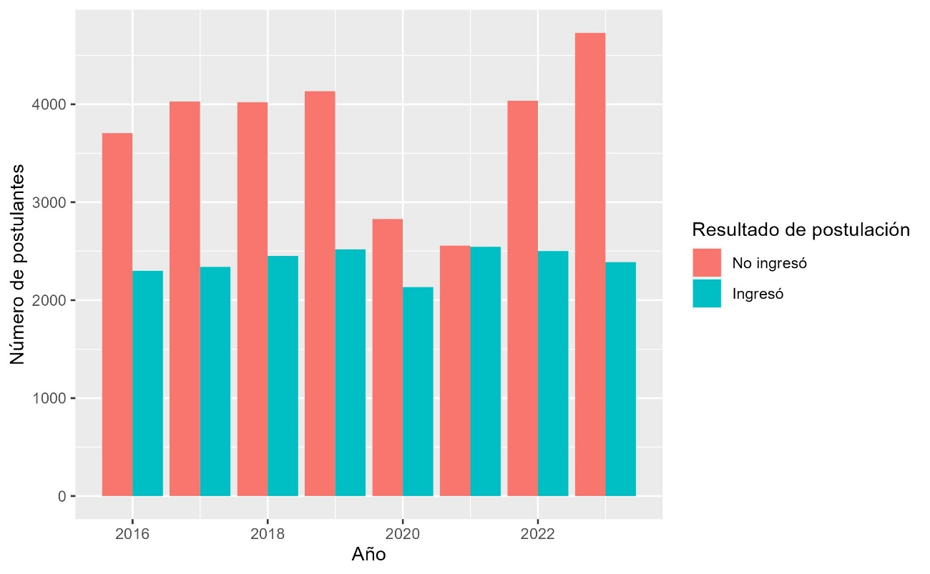
Número de ingresantes y no ingresantes en los distintos años
Notes:
En la figura se muestra el número de ingresantes y de no ingresantes al programa de residentado médico del Perú entre el 2016 y 2023.
Se observó el mismo patrón durante la mayoría de años, habiendo una mayor proporción de no ingresantes que de ingresantes. Sin embargo, el año 2020 se observa que existe una mayor proporción de ingresantes que los demás años, y el año 2021 esto se hace incluso más notorio, alcanzando el número de ingresantes casi el número de no ingresantes. Atribuible a la pandemia por COVID-19

Slide 41
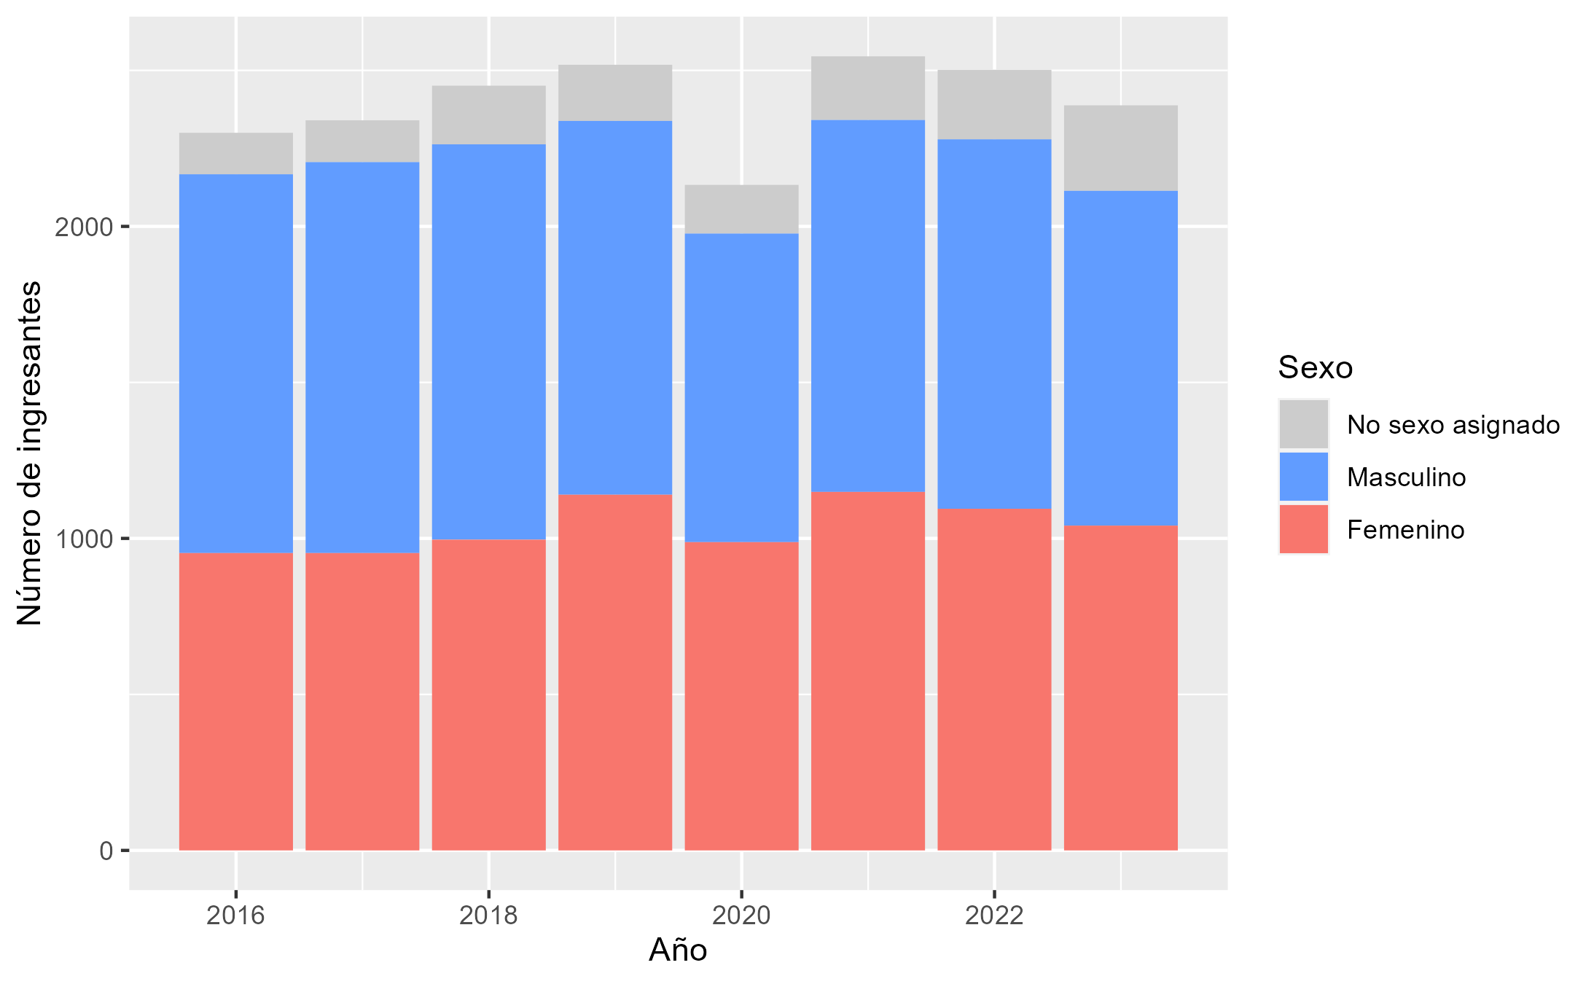
Distribución de sexo de ingresantes en los distintos años
Notes:
En la figura se observa la distribución de sexo de ingresantes al programa de residentado médico del Perú entre los años 2016 y 2023.
Se observa que en el año 2020 hubo un menor número de ingresantes. No se aprecian diferencias notables en el gráfico en cuanto a la distribución de sexo. Atribuible a la pandemia por COVID-19.

Slide 42
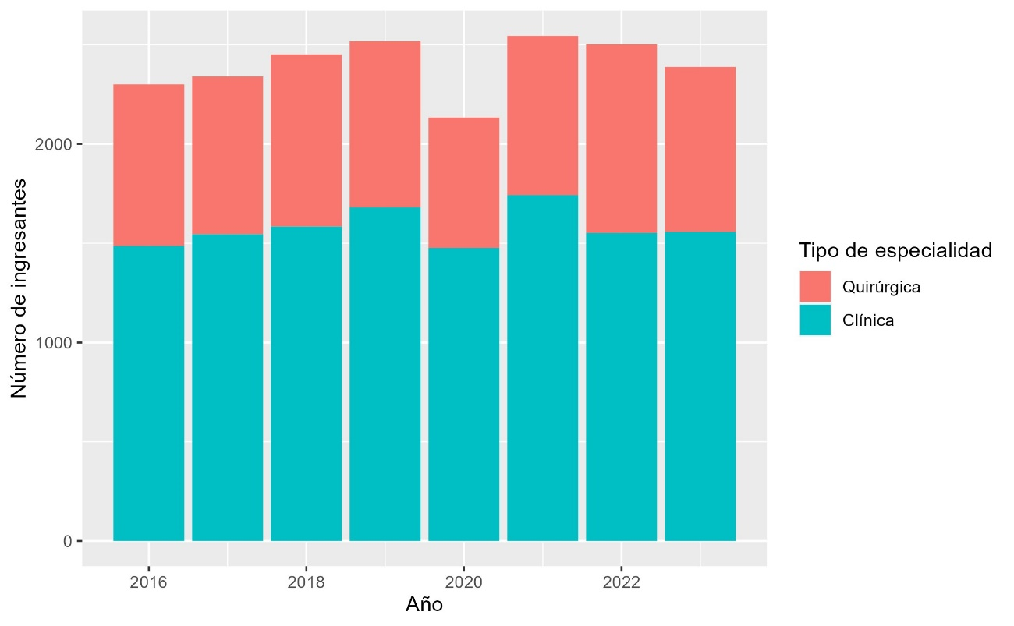
Número de ingresantes a especialidades clínicas y quirúrgicas en los distintos años
Notes:
En la figura se representa el número de ingresantes al programa de residentado médico del Perú a especialidades clínicas y quirúrgicas en los distintos años entre 2016 y 2023.
Se observa que las especialidades clínicas abarcan al mayor número de ingresantes. En el año 2020 se observa un menor número de postulantes y este año también se observa una disminución de la proporción de ingresantes a especialidades quirúrgicas en comparación a otros años.

Slide 43
En cuanto al número de ingresantes, este es inferior al número de postulantes, siendo inferior al 50% de postulantes en todos los años. El número de ingresantes en los diferentes años fue similar al de los postulantes, con la excepción del año 2021, año en el que hubo más ingresantes en relación al número de postulantes.

Slide 44
Comparación en el número y porcentaje de ingresantes y no ingresantes entre mujeres y varones en los distintos años
Año | Postulantes de sexo femenino |  |  |  | Postulantes de sexo masculino
 | No ingresantes |  | Ingresantes |  | No ingresantes |  | Ingresantes
 | n | % | n | % | n | % | n | %
2016 | 1576 | 62.3% | 953 | 37.7% | 1935 | 61.4% | 1214 | 38.6%
2017 | 1759 | 64.9% | 953 | 35.1% | 2011 | 61.6% | 1253 | 38.4%
2018 | 1775 | 64.1% | 996 | 35.9% | 1992 | 61.1% | 1267 | 38.9%
2019 | 1839 | 61.7% | 1140 | 38.3% | 2022 | 62.8% | 1198 | 37.2%
2020 | 1317 | 57.1% | 988 | 42.9% | 1303 | 56.8% | 989 | 43.2%
2021 | 1084 | 48.5% | 1149 | 51.5% | 1213 | 50.4% | 1192 | 49.6%
2022 | 1702 | 60.9% | 1095 | 39.1% | 1836 | 60.8% | 1184 | 39.2%
2023 | 2094 | 66.8% | 1041 | 33.2% | 2101 | 66.2% | 1073 | 33.8%
TOTAL | 13146 | 61.3% | 8315 | 38.7% | 14413 | 60.6% | 9370 | 39.4%
Notes:
En la tabla se realiza una comparación en el número y porcentaje de ingresantes y no ingresantes al residentado médico del Perú entre mujeres y varones entre los años 2016 y 2023.
Entre los postulantes de sexo femenino se encontró que el porcentaje más alto de ingresantes fue en el año 2021, llegando a 51.5%, mientras que el porcentaje más bajo fue el último año, 2023, llegando a 33.2%.
Entre los postulantes de sexo masculino, se tuvo hallazgos similares. El porcentaje más alto fue en el año 2021, llegando a 49.6%, mientras que el porcentaje más bajo fue el último año, 2023, con 39.4%.
En la comparación global (incluyendo todos los años) entre ambos sexos se encontró que los postulantes de sexo masculino lograron ingresar en un 39.4%, mientras que en el sexo femenino lograron ingresar en un 38.7%.

Slide 45
En relación al porcentaje de ingresantes de sexo femenino o masculino se encontró que hubo más porcentaje de ingresantes de sexo masculino en todos los años, con excepción del año 2020, año en el que se encontró que hubo la misma cantidad de ingresantes de sexo femenino y masculino. Se aprecia que desde el año 2019 la diferencia se reduce en comparación a años anteriores.

Slide 46
Para determinar si para los ingresantes el año de postulación es también estadísticamente significativo como predictor del sexo de los ingresantes se realizó un modelo de regresión logística con el sexo como variable dependiente (resultado) y el año de postulación y la especialidad como variables independientes (predictoras). Se obtuvo también significancia estadística (valor de p del coeficiente del año de postulación: 2.146297-08, con un odds ratio de 1.038 [IC 95%: 1.024-1.051]). Al agregar al modelo la especialidad como variable independiente (predictora) se conservó esta significancia estadística (valor de p ajustado: 1.210564-10, odds ratio ajustado: 1.047 [IC 95%: 1.032-1.061]). Estos resultados son similares a los que se obtuvieron con los postulantes, lo cual era de esperarse.

Slide 47
Ahora, queda una duda sobre la relación entre los postulantes y los ingresantes. La duda es si existe alguna diferencia en el resultado de postulación entre el sexo femenino y masculino. Es decir, ¿hay alguna diferencia en el éxito de la postulación entre postulantes de sexo femenino y masculino?
Para esto se analizaron las diferencias en el porcentaje de ingresantes (entre los postulantes) en el sexo femenino y masculino y se compararon estos resultados.
Se pueden observar resultados similares entre los sexos en los diferentes años y también en el porcentaje total de ingreso. Para determinar si las diferencias fueron estadísticamente significativas se realizó una prueba estadística (regresión logística) en la que se tuvo al resultado de la postulación (ingreso vs. no ingreso) como variable dependiente (de resultado), y se tuvo al sexo y al año de postulación como variables independientes (predictoras).
Se obtuvo que el coeficiente del sexo (ajustado al año de postulación) no fue estadísticamente significativo como predictor del resultado de la postulación (su valor de p fue 0.155083). Tampoco fue estadísticamente significativo al agregar al modelo el año de postulación como otra variable independiente (valor de p ajustado: 0.1416485). Esto no es sugerente de que existan diferencias importantes en el resultado de la postulación de acuerdo al sexo.

Slide 48
Para los ingresantes, podemos analizar también cuáles son las especialidades con mayor porcentaje de ingresantes de sexo femenino o masculino.
Entre las especialidades médicas más relevantes con mayor porcentaje de ingresantes de sexo femenino que tienen un mayor porcentaje de ingresantes de sexo femenino destaca también la especialidad de cirugía pediátrica, que es la única especialidad quirúrgica que llega a estar entre las que más proporción de ingresantes de sexo femenino tiene, con 62.4% (esto coincide con los hallazgos para los postulantes).
En cuanto a las especialidades con predominancia de sexo masculino se encuentran también las mismas especialidades quirúrgicas que para los postulantes: ortopedia y traumatología (90.2% de postulantes de sexo masculino), seguida de urología (82.3%), neurocirugía (81.5%), cirugía de tórax y cardiovascular (80.2%). Cardiología fue también la especialidad clínica con mayor predominancia masculina (73.9%).

Slide 49
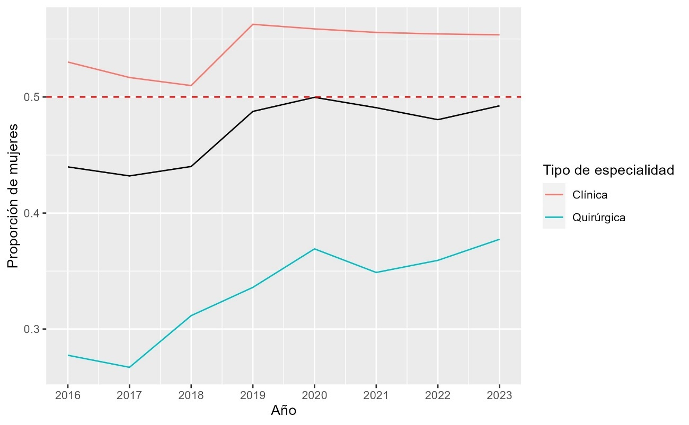
Proporción de ingresantes de sexo femenino separada por especialidades clínicas y quirúrgicas en los distintos años
Notes:
En la figura se representa la proporción global de mujeres ingresantes al programa de residentado médico del Perú y separada por especialidades clínicas y quirúrgicas entre los años 2016 y 2023.
Al igual que lo encontrado en los postulantes, se observa una diferencia en la proporción de mujeres ingresantes a especialidades clínicas y quirúrgicas. También se observa una tendencia hacia el aumento de la proporción de mujeres, que es más notoria en los ingresantes a especialidades quirúrgicas.

Slide 50
Para los ingresantes también se agruparon las especialidades en clínicas y quirúrgicas para realizar la comparación. Al igual que en los postulantes se obtuvo una diferencia notable en la distribución de sexo, teniendo las especialidades quirúrgicas mayor número relativo de ingresantes de sexo masculino.
Del mismo modo se realizó un modelo estadístico para determinar si esta diferencia observada es estadísticamente significativa. Este modelo tuvo al sexo como variable dependiente (resultado), mientras que el tipo de especialidad (clínica vs. quirúrgica) y el año de postulación fueron usadas como variables independientes (predictoras). Se encontró la diferencia sí fue estadísticamente significativa (valor de p del coeficiente para el tipo de especialidad: 3.459630-156, con un odds ratio de 0.41 [IC 95%: 0.39-0.44]), así como para los postulantes.
Además, se agregó también al modelo la posible modificación de efecto del tipo de especialidad (clínica vs. quirúrgica) sobre el efecto del año de postulación en el sexo.
En el modelo se obtuvo significancia estadística de esta interacción (valor de p de la interacción: 0.00137); sin embargo, valorando la magnitud de la misma y observando las tendencias de las especialidades clínicas y quirúrgicas en la figura 12, no parece tratarse de algo relevante.

Slide 51
Resultados: diferencias entre regiones de postulación

Slide 52
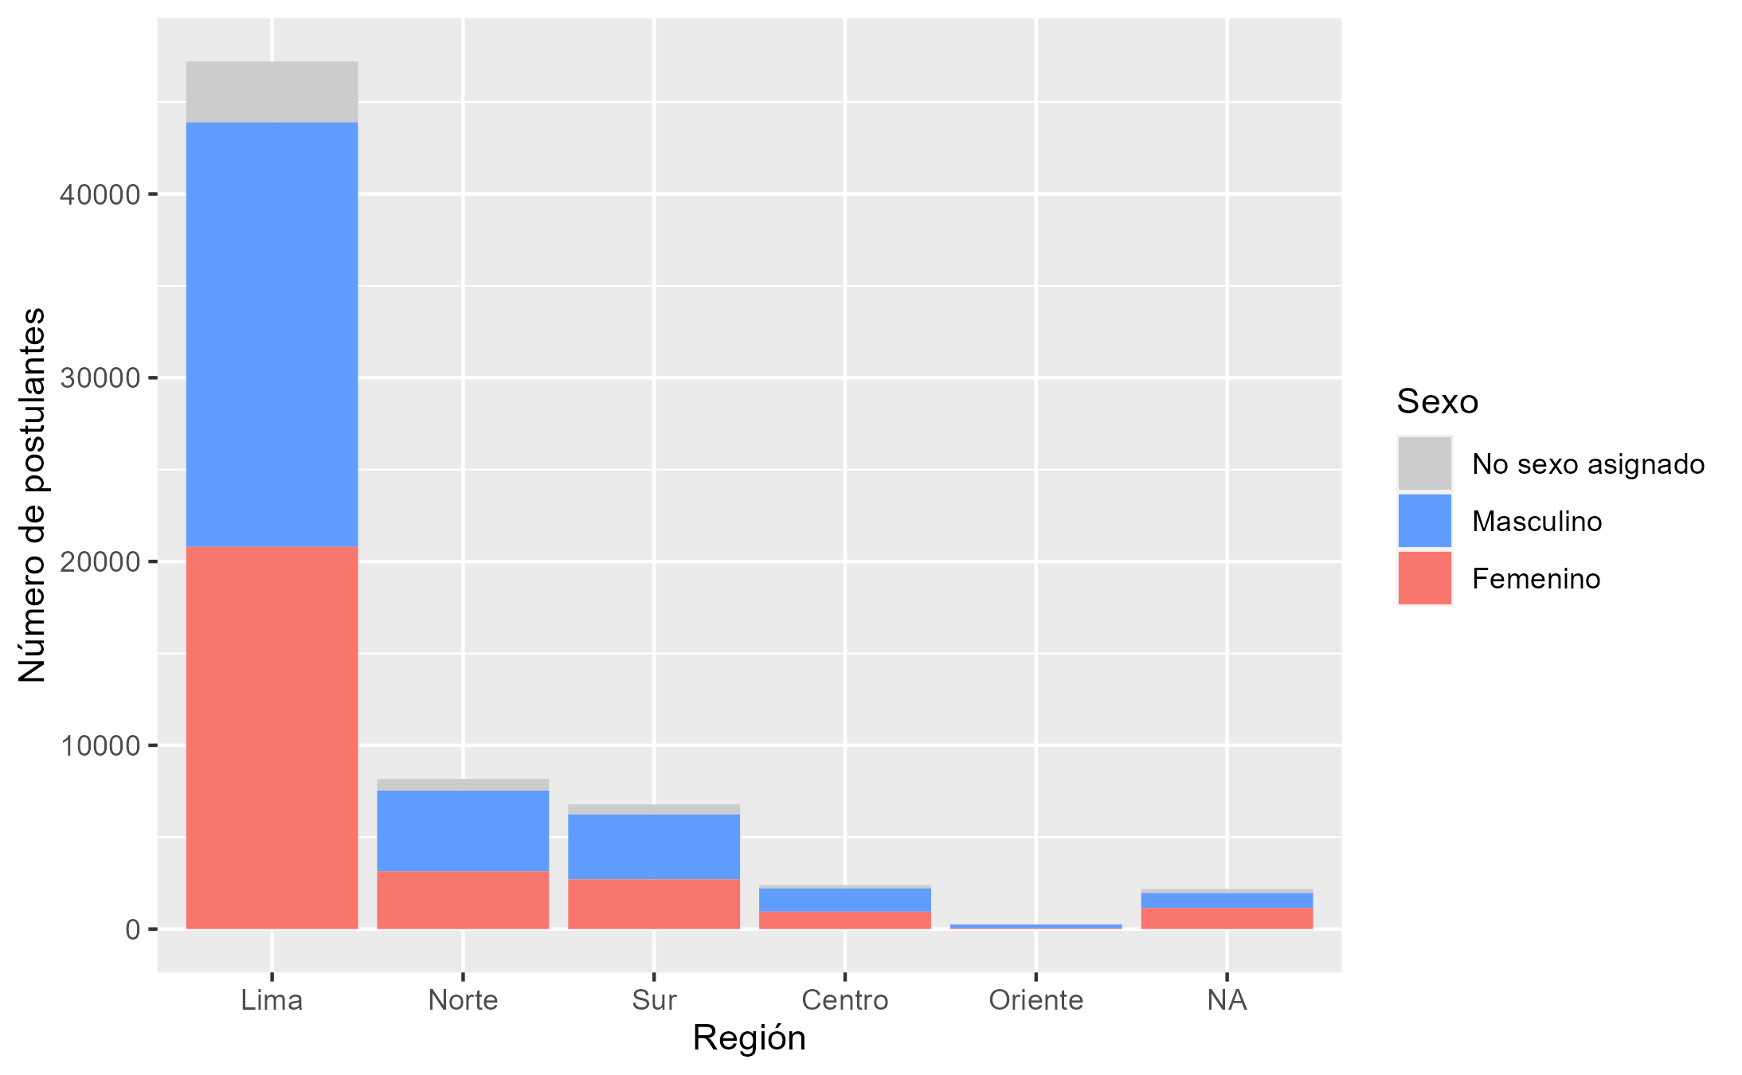
Distribución de sexo de acuerdo a región de postulación
Notes:
En la figura se representa la distribución de sexo de acuerdo a región de postulación entre los postulantes al programa de residentado médico del Perú entre los años 2013 y 2023.
Se observa que Lima es la región que abarca la mayoría de postulaciones, seguido del norte, el sur, el centro y finalmente el oriente. En cuanto a la distribución de sexo se encontró que en las distintas regiones predominó el sexo masculino entre los postulantes.

Slide 53
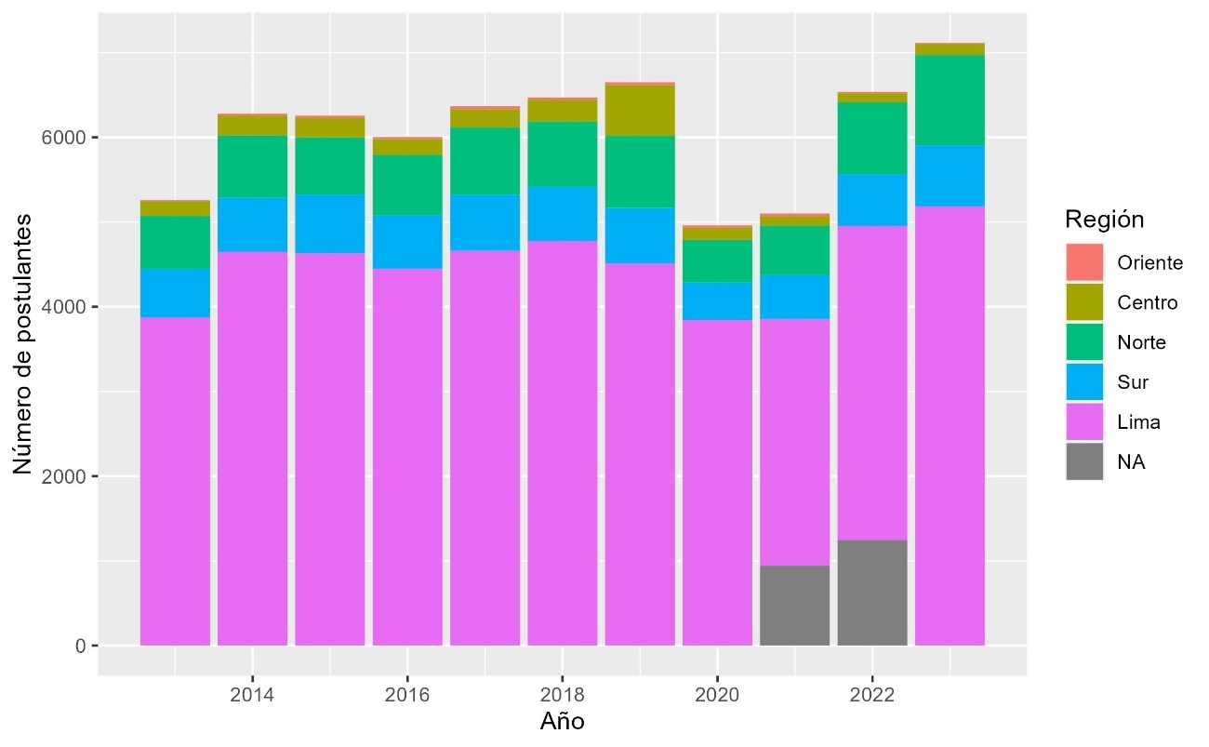
Número de postulantes separados por región (Lima, Norte, Sur, Centro, Oriente)
Notes:
En la figura se representa el número de postulantes al programa de residentado médico del Perú separados por región (Lima, Norte, Sur, Centro, Oriente) entre los años 2013 y 2023.
Se observa que en todos los años es Lima la región con mayor número de postulantes, seguida de las regiones norte y sur, con un número similar de postulantes. Seguidas de la región centro y finalmente la región oriente.
También se observa de gris los datos de aquellos en los que no se contaba con información sobre región o universidad de postulación.

Slide 54
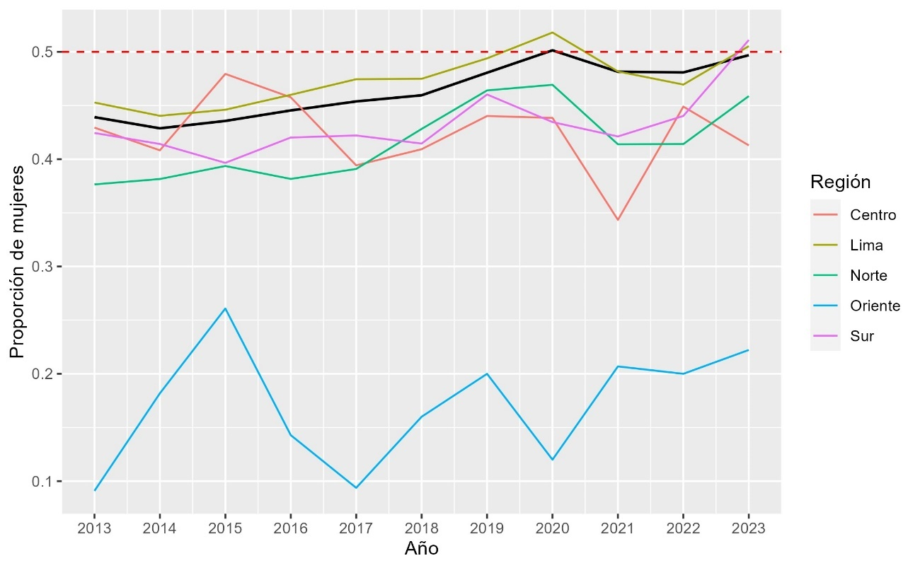
Proporción de postulantes de sexo femenino de acuerdo a la región
Notes:
En la figura se representa la proporción de mujeres postulantes al programa de residentado médico del Perú de acuerdo a región (Lima, Norte, Sur, Centro y Oriente) entre los años 2013 y 2023. En el gráfico se observa que la línea de la proporción global tiene un recorrido similar al de la línea de la proporción de la región Lima. Las otras regiones, con la excepción de la región oriente tienen un recorrido con una tendencia similar, pero con proporciones generalmente inferiores. Llama la atención que en la región oriente la proporción de mujeres es inferior al de las otras regiones.

Slide 55
En cuanto a la distribución de sexo llama especial atención la distribución de sexo y la tendencia de la región Oriente. Esta región tiene un número muy inferior de postulantes de sexo femenino en comparación a otras regiones. Para el estudio comparativo de las distribuciones de sexo en las diferentes regiones y las tendencias de las mismas se realizaron modelos de regresión logística comparando cada región con las demás.

Slide 56
Para el estudio comparativo de las distribuciones de sexo en las diferentes regiones y las tendencias de las mismas se realizaron modelos de regresión logística comparando cada región con las demás.
Se obtuvo como resultado que las regiones tenían diferencias estadísticamente significativas en comparación con el resto como variables predictoras del sexo (ajustadas al año de postulación).
También se obtuvieron los odds ratios a partir de los coeficientes de estas regiones, estos están representados en la tabla 16 también. Llama la atención el odds ratio de la región oriente: 0.75 [IC 95%: 0.69-0.81], el cual es notablemente inferior a los demás. También se agregó a los modelos de regresión logística la modificación del efecto del año de postulación en el sexo ocasionada por las regiones. Sin embargo, no se obtuvo significancia estadística de esta interacción en ninguna de las regiones, lo cual indica que no hay diferencias estadísticamente significativas en las tendencias de sexo entre las distintas regiones.

Slide 57
Resultados del modelo de regresión logística del sexo como variable dependiente y a la región de postulación y tiempo como variables independientes
Región | Odds ratio |  |  | Valores de p
 | Valor | Intervalo de confianza
Lima | 1.06 | 1.04 - | 1.07 | 1.07⁻³¹
Sur | 0.97 | 0.95 - | 0.99 | 1.01⁻⁰⁵
Norte | 0.95 | 0.94 - | 0.97 | 1.10⁻¹⁶
Oriente | 0.75 | 0.69 - | 0.81 | 9.66⁻²⁰
Centro | 0.97 | 0.94 - | 1.00 | 0.004751896
Notes:
En la tabla se muestran los resultados de los coeficientes de la variable región de postulación en los modelos de regresión logística creados usando al sexo como variable dependiente y a la región de postulación y al tiempo (año de postulación) como variables independientes (predictoras). Se creó un modelo de regresión logística por cada región, comparando a esta región con el resto de regiones.
Se observa que se alcanzó significancia estadística en los coeficientes de las distintas regiones. En los odds ratio del efecto de la región en el sexo, se observó un tamaño de efecto mayor en la región oriente (OR: 0.75).

Slide 58
Para concluir y comprobar que la significancia estadística del año de postulación como predictor del sexo se preserva luego de ajustar este coeficiente a la especialidad y a la región se realizó un modelo de regresión logística incluyendo todas estas variables. Se realizó entonces un modelo de regresión logística con la variable sexo como variable dependiente (de resultado), y las variables tiempo (año de postulación), región y especialidad como variables independientes (predictoras). Se obtuvo que para el coeficiente de tiempo hubo también significancia estadística (valor de p: 2.296120-60) y tuvo un odds ratio de 1.048 [IC 95%: 1.042-1.054].

Slide 59
Discusión

Slide 60
Comparación con estudios previos
Predominancia del sexo masculino en especialidades quirúrgicas, compatible con estudios previos.
Urología, traumatología y ortopedia, neurocirugía son especialidades típicamente asociadas a menor participación del sexo femenino según estudios previos.
Entre estas especialidades mencionadas, no se encontró evidencia en el presente estudio de que la tendencia de sexo fuera diferente a la tendencia global, lo cual indica que estas especialidades tienen una tendencia a un aumento en el número de mujeres que haga que probablemente en el futuro, las diferencias observadas se acorten cada vez más en nuestro contexto nacional.

Slide 61
Comparación con estudios previos
Sobre la especialidad de ginecología y obstetricia, estudios indican que esta especialidad es tradicionalmente preferida por el sexo femenino. También, otros estudios indican que pacientes prefieren ginecólogas-obstetras mujeres. En el presente estudio, sin embargo, se encontró que inicialmente (hasta el año 2018) la proporción de mujeres postulantes esta especialidad era incluso inferior a la proporción global de postulantes. Sin embargo, desde el año 2018, el aumento en el número de postulantes e ingresantes de sexo femenino a la especialidad siguió una tendencia superior a la tendencia global. A partir del 2019 se encontró que el número de postulantes de sexo femenino ya era superior a los postulantes de sexo masculino y esto se mantuvo en los años siguientes.
Sobre la especialidad de cirugía general, se encontró que la especialidad tradicionalmente ha tenido predominancia del sexo masculino. Estudios indican que residentes de sexo femenino en esta especialidad reportan comúnmente experiencias de discriminación por el sexo y acoso sexual, entre otras barreras. Esto podría explicar el menor interés de las mujeres por las especialidades quirúrgicas, así como el mayor valor que le dan las mujeres al estilo de vida que brinda la especialidad, el cual no suele ser muy favorable en algunas especialidades quirúrgicas. En el presente estudio se encontró también que existen diferencias importantes en la distribución de sexo de los postulantes e ingresantes a la especialidad, teniendo predominancia de sexo masculino. Sin embargo, se encontró que la tendencia de la especialidad a tener una mayor proporción de postulantes de sexo femenino fue superior a la tendencia global, habiendo cada año una mayor cantidad de postulantes e ingresantes de sexo femenino. Aún así, la proporción de postulantes de sexo femenino para el año 2023 es aún inferior a la proporción global, conformando menos del 40% de los postulantes, aunque es un gran salto desde el año 2013, en el que solo conformaban alrededor del 20% de los postulantes.

Slide 62
Comparación con estudios previos
Sobre la especialidad de cirugía plástica, estudios encontraron que mujeres tienen más probabilidades que los hombres de experimentar sexismo. También se menciona que mujeres tienen menos probabilidades de casarse, tener hijos, de estar satisfechas con el equilibrio entre su trabajo y su vida cotidiana, o de tener reconocimiento por sus ideas, autoría, promociones o incrementos en el salario, así como tener menos ingresos económicos al ejercer la especialidad que los cirujanos varones. También se describen amplias diferencias de sexo en el área académica, teniendo las mujeres una menor participación. Algunos estudios describen un incremento en la representación de mujeres en el área académica de la cirugía plástica y también en los programas de residentado médico de esta especialidad, incluso llegando a alcanzar el mismo número de residentes que de los de sexo masculino (esto en Estados Unidos) (66). Sin embargo, esto contrasta con lo encontrado en el presente estudio, donde se observa una tendencia hacia una menor participación en los postulantes al programa de residentado médico del Perú en esta especialidad, se desconoce la causa de este hallazgo.
Otro hallazgo llamativo de la presente investigación es que cirugía pediátrica escapaba de la tendencia de las demás especialidades quirúrgicas. Estudios indican que esta especialidad ha presentado un aumento en la representación del sexo femenino los estos últimos años. No se encontró información sobre una predominancia femenino, sino que se mencionaba que, al igual que las demás especialidades quirúrgicas, había predominancia masculina. No se encontró estudios previos que indiquen lo encontrado en la presente investigación, que la especialidad de cirugía pediátrica tiene una predominancia femenina (siendo más postulantes de sexo femenino que masculino desde el año 2014) que se ha mantenido durante todos los años desde el 2014 hasta el 2023 e incluso con un aumento en el número de mujeres a un ritmo similar al de la tendencia global.

Slide 63
Limitaciones
Entre las limitaciones del estudio se encuentra la forma de determinar el sexo de los participantes, ya que esta no fue determinada mediante algún método directo, sino que fue obtenida a partir del primer nombre de los postulantes. Este es un método usado por otros estudios; sin embargo, esta forma de asignar el sexo es una aproximación al sexo real de los participantes y no está exento de error. No hay estudios específicos que estudien la precisión de asignación de sexo de este método en la población estudiada.

Slide 64
Limitaciones
Cabe mencionar que la forma de asignación de sexo utilizada y su interpretación como un sustituto aproximado del género es imperfecta. En el presente estudio se consideró el sexo femenino y el sexo masculino. Investigaciones usando esta metodología abordan el género como binario (31–33). El estudio de Sinclair y Clark reconoce a este aspecto como una limitación y acepta que con la metodología utilizada no se puede estudiar el espectro de género en aquellos que se identifican con un género no binario (31). Es necesario realizar otros estudios diseñados para abordar a esta población para determinar las características y tendencias en estos grupos.
Se considera también oportuno incluir esta información en los procesos de admisión en distintas etapas de la formación académica en la carrera de medicina humana, así como en la información brindada por los mecanismos de registro de información de recursos humanos a nivel nacional para facilitar la investigación en este tema.

Slide 65
Implicancias y significancia del estudio
No existen estudios previos sobre la distribución de sexo y las tendencias de sexo en esta población de postulantes e ingresantes al programa de residentado médico del Perú. Esta investigación permitió conocer la situación actual del Perú en cuanto a las diferencias en el sexo en sus postulantes a las distintas especialidades médicas. Se pudo además explorar los detalles de estas diferencias y las tendencias de sexo en los últimos 11 años (del 2013 al 2023), brindando información sobre el contexto actual de las diferencias de sexo entre los postulantes e ingresantes al programa de residentado médico del Perú.
En el presente estudio se pudo determinar que en el contexto del Perú existen diferencias en la distribución de sexo y las tendencias en las distintas especialidades y distintas regiones. Es debatible si las diferencias de sexo son en sí mismas un problema, pero estudios indican que contar con diversidad de sexo en las distintas especialidades médicas se podría considerar como algo positivo, ya que aumentar la diversidad de un grupo permite que personas con distintas experiencias, perspectivas y herramientas interactúen para encontrar mejores soluciones, los efectos de esto pueden reflejarse en algunos estudios que indican que hay más probabilidades que equipos de investigación conformados por mujeres inventen tecnologías relacionadas a la salud femenina, precisamente buscando solucionar a problemas de salud en este sexo, lo mismo podría ocurrir también en el ambiente laboral de la residencia médica y posteriormente en el trabajo asistencial de los médicos como especialistas.

Slide 66
Implicancias y significancia del estudio
Esta información puede usarse para implementar medidas: vestidores de ambos sexos, reforzar políticas para lactancia y embarazo.

Slide 67
Implicancias y significancia del estudio
Además, es importante explorar las causas de estas diferencias encontradas, las cuales pueden ser problemáticas, y justamente este estudio podría brindar la información necesaria para poder ampliar la investigación al respecto, ya que identificar las disparidades constituye el primer paso para la exploración de las causas de las mismas. Entre las causas descritas por la literatura se describe a una cultura de exclusión y prejuicios de sexo que se originan desde la facultad de medicina, impactando negativamente a las mujeres que optan por continuar su formación en alguna especialidad quirúrgica. Otros estudios indican que existe una mayor prevalencia de maltrato, acoso y abuso hacia mujeres en su preparación para ser cirujanas. En nuestro contexto no se cuentan con estudios de este tipo y tampoco se explican algunos hallazgos encontrados, como la tendencia opuesta de cirugía plástica o por qué la especialidad de cirugía pediátrica es diferente a las demás especialidades quirúrgicas, teniendo más postulantes e ingresantes de sexo femenino.
Es claro que la elección de una especialidad es una decisión compleja, factores relacionados al sexo pueden jugar un papel importante en esta elección, ya sean motivos personales, o sociales, como el tema familiar. La forma de ingreso, mediante el concurso nacional de residentado médico es en gran medida objetiva, pero es probable que no esté libre de factores posiblemente problemáticos que afecten la elección de la especialidad, factores más allá de la capacidad individual de la persona y sus aspiraciones futuras. Estudios en otros lugares indican que mujeres estudiantes de medicina perciben tener menos oportunidades que los varones en avanzar profesionalmente debido al sexo, y que mujeres sienten que han perdido oportunidades laborales y que su subespecialidad de elección ha sido influida por el sexo. Es posible que estos factores tengan un papel también en la elección de las especialidades en el Perú y la investigación en este tema podría en el futuro revelar posibles problemas en la incorporación de la mujer a la fuerza laboral en el área de la medicina humana.

Slide 68
Direcciones de investigación futuras
A partir de lo investigado surgen nuevas posibilidades de continuar la investigación sobre el tema. Algunas preguntas que quedan pendientes para ser contestadas por investigación futura son las siguientes:
Por qué la distribución de sexo es tan diferente en la región oriente.
Cuáles son los motivos que explican las diferencias entre especialidades quirúrgicas y las demás en el Perú.
Por qué cirugía pediátrica es diferente a las otras especialidades quirúrgicas (habiendo más postulantes e ingresantes de sexo femenino).
Por qué cirugía plástica no sigue la tendencia de las demás especialidades (cada vez tiene menos mujeres).
Además de esto, se podría complementar la investigación estudiando a los médicos en programas de residencia médica no solo al momento de la postulación y el ingreso, sino a lo largo de su residencia médica, pudiendo estudiar cuántos finalmente terminan y si hay alguna diferencia en la distribución de sexo entre los que terminan y los que inician la especialidad médica, pudiendo estudiar si es que existen diferencias en el abandono de la especialidad y, de ser así, los motivos de esto. También se podría realizar un seguimiento a aquellos ingresantes de sexo femenino a especialidades con predominancia masculina (y también lo opuesto: ingresantes de sexo masculino a especialidades con predominancia femenina), para monitorizar si es que pasan por situaciones de acoso o si presentan barreras o dificultades ocasionadas por las diferencias de sexo.

Slide 69
Conclusiones

Slide 70
Conclusiones
Hubo más postulantes de sexo masculino que de sexo femenino durante el periodo 2013-2023 en el programa de residentado médico del Perú y se encontró una tendencia hacia una mayor proporción de postulantes de sexo femenino.
Se encontró una distribución de sexo heterogénea en los postulantes a las distintas especialidades médicas en el periodo 2013-2023 en el programa de residentado médico del Perú.
Hubo más ingresantes de sexo masculino que de sexo femenino durante el periodo 2016-2023 en el programa de residentado médico del Perú y se encontró también una tendencia hacia una mayor proporción de ingresantes de sexo femenino.
Se encontró una distribución de sexo heterogénea en los ingresantes a las distintas especialidades médicas en el periodo 2016-2023 en el programa de residentado médico del Perú.
En las especialidades quirúrgicas hubo un mayor número de postulantes e ingresantes de sexo masculino, en comparación a aquellos de sexo femenino en el periodo de tiempo 2013-2023 en el programa de residentado médico del Perú.
En las distintas regiones hubo una distribución de sexo heterogénea en los postulantes al programa de residentado médico del Perú, especialmente en la región Oriente en el periodo de tiempo 2013-2023.

Slide 71
Recomendaciones

Slide 72
Recomendaciones
Explorar por qué la distribución de sexo es tan diferente en la región oriente.
Estudiar cuáles son los motivos que explican las diferencias entre especialidades quirúrgicas y las demás en el Perú.
Explorar por qué cirugía pediátrica es diferente a las otras especialidades quirúrgicas (habiendo más postulantes e ingresantes de sexo femenino).
Explorar por qué cirugía plástica no sigue la tendencia de las demás especialidades (cada vez tiene menos mujeres).
Estudiar la distribución de sexo y las tendencias de sexo al final de los programas de residencia médica.
Realizar seguimiento a los ingresantes a las especialidades con predominancia del sexo opuesto para estudiar posibles barreras o dificultades producto del sexo.
Registrar información sobre el sexo de los participantes en procesos de evaluación y formación de la carrera de medicina humana.

